Slide 1
المحاضرة الاولي
التعريف بالنظام السياسي الإسلامي.

Slide 2
لماذا ندرس هذا المقرر؟
هناك عدة أسباب تدعو إلى دراسة هذا المقرر منها:-
1- أن الإسلام دين شامل لنواحي الحياة المختلفة، ومنها الناحية السياسية، فكان من الواجب معرفة أحكام الإسلام في هذه الناحية، والإلمام بالمبادئ العامة لهذا النظام.
2- أن هناك طعنات موجهة للإسلام في نظامه السياسي، لا يصح إغفالها ولا السكوت عنها، بل الواجب صدها، وبيان زيفها وبطلانها.

Slide 3
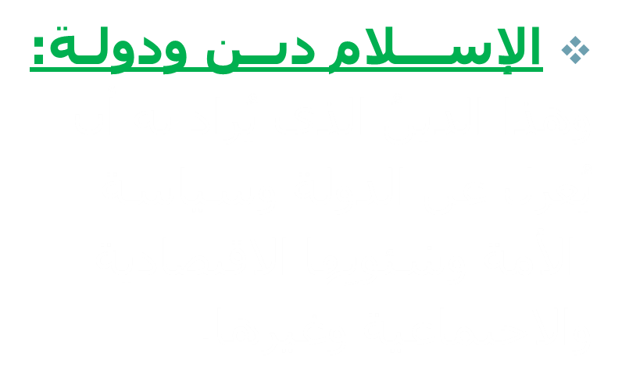
لا ينبغي أن يكون هو الإسلام الذي أنزله الله على مُحمَّد صلى الله عليه وسلم، والذي يتميز بالكمال والشمول لكل شئون الحياة: ﴿الْيَوْمَ أَكْمَلْتُ لَكُمْ دِينَكُمْ وَأَتْمَمْتُ عَلَيْكُمْ نِعْمَتِي وَرَضِيتُ لَكُمُ الإِسْلاَمَ دِينًا﴾ [المائدة: 3]. ﴿قُلْ إِنَّ صَلاَتِي وَنُسُكِي وَمَحْيَايَ وَمَمَاتِي لِلَّهِ رَبِّ الْعَالَمِين لاَ شَرِيكَ لَهُ وَبِذَلِكَ أُمِرْتُ وَأَنَا أَوَّلُ الْمُسْلِمِينَ﴾ [الأنعام: 162-163].

Slide 4
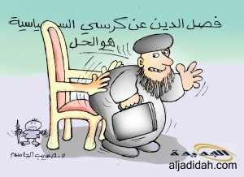
ما هو رأيك في الصورة ؟
ما الدين الذي يؤكد هذه الصورة؟

Slide 5
التعريف بالنظام السياسي في الإسلام
السياسة في لغة العرب:
السياسية كلمة عربية وأصيلة لها معاني متعددة.
أهمها التدبير والقيام على الشيء بما يصلحه.
العصر الحديث تعني تدبير شؤون الدولة.
في الحديث: (كانت بنو إسرائيل تسوسهم الأنبياء). أي تتولَى أمورهم كما تفعل الأمراء والولاة بالرعية
السياسية في الاصطلاح: لها تعريفات عديدة مختلفة
هي تدبير أمور الدولة .
علم أوفن حكم الدولة .

Slide 6
لما لها من المبادئ وقوانين خاصة تشكل في مجموعها(علم السياسية).
يراد التأكيد بأنها في ممارستها الملموسة لا يمكن أن تنحصر في مجرد تطيبق القوانين النظرية، ولا في الممارسة التجريبية للقوى، بل إنها تستلزم براعة معينة تكتسب بالتجربة، وبمعرفة قواعد ملموسة معينة.
علم
فن

Slide 7
التعريف بالنظام السياسي في الإسلام
النظام السياسي :
فهو الهيكل الذي ينظم العلاقات بين الحاكمين والمحكومين، ويتَشكل من مجموع المؤسسات التي تنظم المجتمع المدنِي، وتلك التي تنظم السلطة، ويرد النص على النظام السياسي في دساتير البلاد المختلفة.. وتختلف الأنظمة السياسية بِحسب: مصدر السلطة.. وطريقة تنظيم السلطات... وبنية الدولة.
السياسة في المنظور الإسلامي:
رعاية شئون الأمة في الداخل والخارج بِما لا يخالف الشريعة الإسلامية.
فالسياسة الشرعية لا تقف على ما نطق به الشرعُ الشريف، وإنَّما يشترط أن لا تخالف نصوص القرآن والسنة، وإجماع الأمة، وقواعد الشريعة وأصولها العامة.

Slide 8
قال ابن قيم الجوزية: "ومن قال: لا سياسة إلا ما نطق به الشرع فغلط، وتغليط للصحابة، وهذا موضع.. فرط فيه طائفة، وجعلوا الشريعة قاصرة لا تقوم بِمصالح العباد، محتاجة إلى غيرها.. فلما رأى ولاة الأمور ذلك.. أحدثوا من أوضاع سياساتِهم شرًّا طويلاً، وفسادًا عريضًا، فتفاقم الأمر، وتعذر استدراكه.. فإن الله -سبحانه- أرسل رسله، وأنزل كتبه، ليقوم الناس بالقسط، وهو العدل.. فإذا ظهرت أمارته وأسفر وجهه بأي طريق كان، فثم شرع الله ودينه.

Slide 9
ولِهذا لابد أن نضيف بأنفسنا القوانين الملائمة لزماننا، ومقتضيات حياتنا، شريطة أن لا نبيح لأنفسنا سنَّ قوانين تتعارض مع نص الشريعة أو روحها.
فقد حذرنا الله من ذلك، فقال: ﴿مَا كَانَ لِمُؤْمِنٍ وَلاَ مُؤْمِنَةٍ إِذَا قَضَى اللَّهُ وَرَسُولُهُ أَمْرًا أَن يَكُونَ لَهُمُ الْخِيَرَةُ مِنْ أَمْرِهِمْ﴾ [الأحزاب: 36]. وعلى هذا فإن دستور الدولة يَجب أن ينص على أن أية قوانين إدارية لا تصبح سارية المفعول إذا وجدت متناقضة مع أي نصٍّ من نصوص الشريعة.
أقسام نظم الحكم عند شراح القانون الدستوري إلى ثلاثة أنواع:
نُظم الحكم الغربية أو الديْمقراطية.
نُظم الحكم الشرقية.
نظم الحكم الديكتاتورية.

Slide 10
نُظم الحكم الغربية أو الديْمقراطية.
وأساسها في مبادئ الثورة -الفرنسية .
وتفترض فكرة الديمقراطية أن المشاركة السياسية لجِميع المواطنين هي المصدر الوحيد للسلطة التشريعية .
الديمقراطية ترتبط بنظام تعدد الأحزاب .
فالحكم في النظام الديمقراطي يكون للأغلبية دائمًا .
الحرية المطلقة أهم مقومات الديمقراطية .
وقد خدع بها الكثيرون ممن يجهلون قواعد النظام السياسي الإسلامي وتَميزه عن النظم السياسية الأرضية الهابطة.

Slide 11
نُظم الحكم الشرقية.
وهي تلك التي تقوم على أساس الفلسفة -الماركسية.
ويتمثل الجِانب السياسي لنظرية ماركس في صراع الطبقات وثورة الطبقة المضطهدة طبقة الكادحين.
ويعملون على إلغاء الملكية الفردية للأرض .
وفرض ضرائب تصاعدية ، وإلغاء حق الإرث.
وتركيز ملكية الدولة لجميع الثروات والوسائل .
والمساواة في مسئولية العمل .
وإزالة الفوارق بين الحياة في المدينة والحياة في الريف، والتعليم المجاني .
وتبقى الدولة السياسية ضرورة لاستكمال تحطيم الطبقة البرجوازية ، وفي النهاية لن تبقى إلا طبقة الكادحين، وهنا لن تكون هناك حاجة للحكومة، وبالتالي ستتلاشى الدولة، فالدولة عند ماركس أداة لسيطرة طبقة على أخرى ، وحيث إن المجتمع سيتحول إلى مجتمع لا طبقي ، فإن اختفاء الدولة أو الحكومة يصبح حتمًا.

Slide 12
نظم الحكم الديكتاتورية:
وهي على النقيض من النظم الديمقراطية .
وهي تلك النظم التي يكون الحكم فيها لفرد دون رقابة عليه، ولا رأي للشعب في اتخاذ القرارات .
ويعتمد الديكتاتور على مواهبه ونفوذه الشخصي وقوة أنصاره الحزبيين أو العسكريين.

Slide 13


